Slide 1
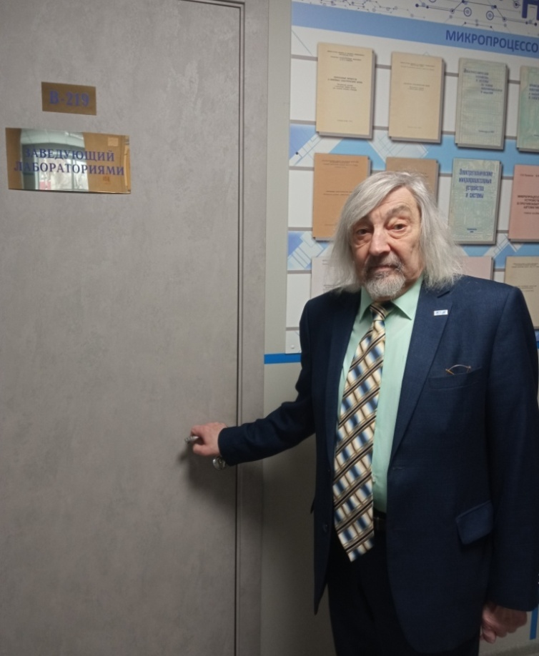
БОРОДИН ЮРИЙ ГЕННАДЬЕВИЧ (внештатный технический инспектор труда)
Первичная профсоюзная организация работников
Чувашского государственного университета им. И.Н. Ульянова Профессионального союза работников народного
Образования и науки Российской Федерации
Первичная профсоюзная организация работников Чувашского государственного университета им. И.Н. Ульянова Профессионального союза работников народного образования и науки Российской Федерации

Slide 2
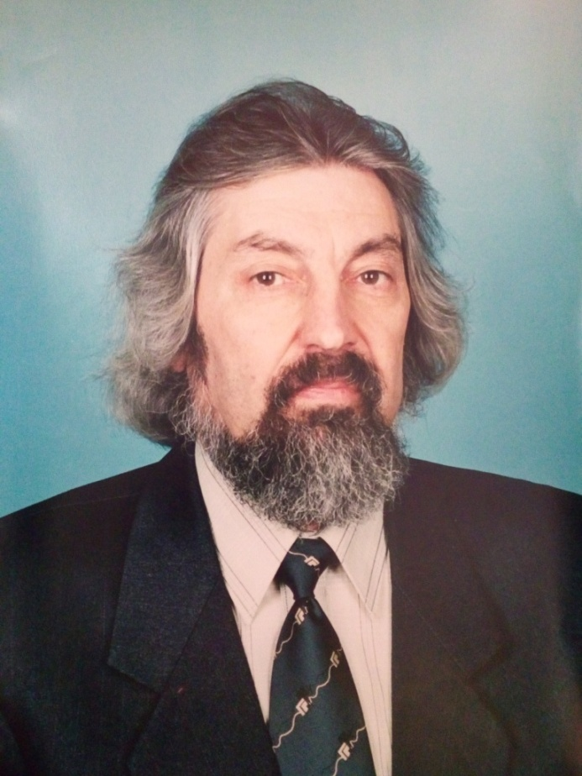
Биография
Родился 11.04.1949 г. в г. Галле (Германия) семье офицера.
1966 г. – окончил школу г. Ленинград.
1973 г. – окончил вечернее отделение факультета электрификации промышленности Чувашского государственного университета.
С 1975 г. по н.в. – заведующий учебной лабораторией теоретических основ электротехники и релейной защиты и автоматики (ранее кафедра теоретических основ электротехники) ФГБОУ ВО «ЧГУ им. И.Н. Ульянова».

Slide 3
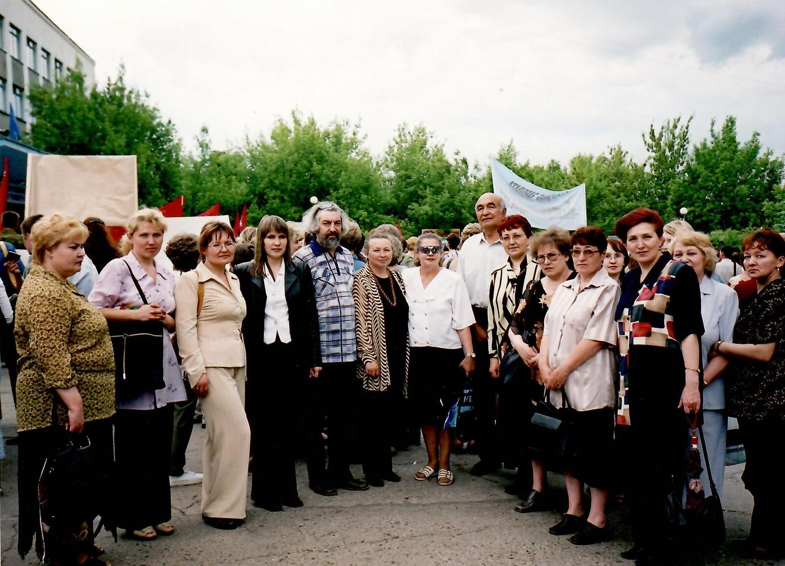
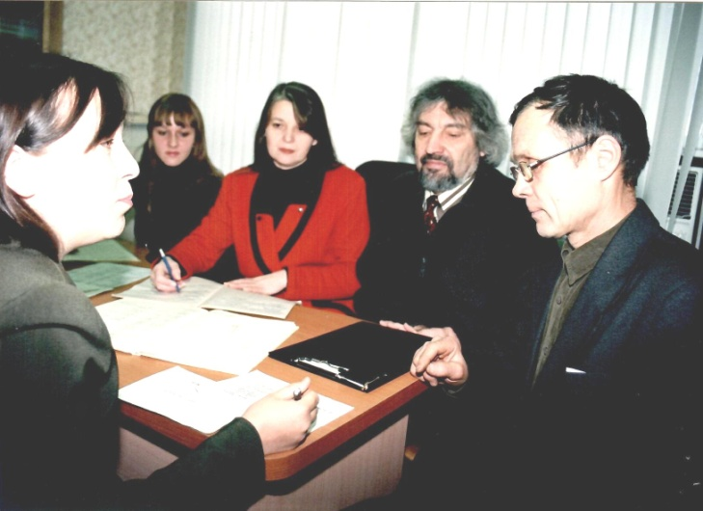
Профсоюзная деятельность
1991 - 1994 гг. – председатель профбюро электротехнического факультета.
Принимал участие в составе рабочей группы по разработке и заключению первого Коллективного договора в Чувашском государственном университете (01.03.1991 г.).
1995 - 2009 гг. – председатель профбюро
технических специальностей (8 факультетов).
1999 - 2007 гг. – старший общественный
инспектор по охране труда.
Входил в состав:
профкома и возглавлял сектор по охране труда и технике безопасности;
пожарно-технической комиссии в Чувашском государственном университете им. И.Н. Ульянова;
комиссии по проведению общественного смотра-конкурса по охране труда в Чувашском государственном университете им. И.Н. Ульянова;
комиссии по проверке знаний по охране труда.

Slide 4
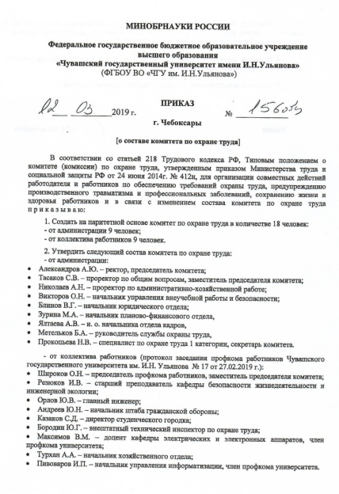
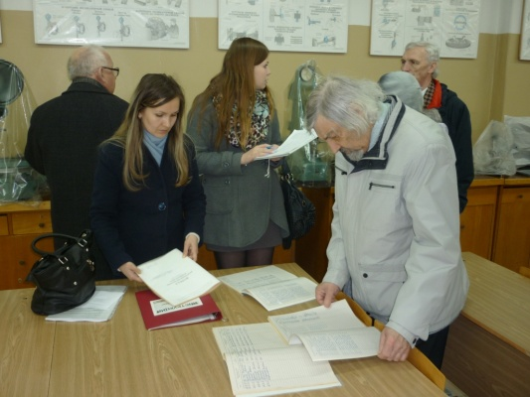
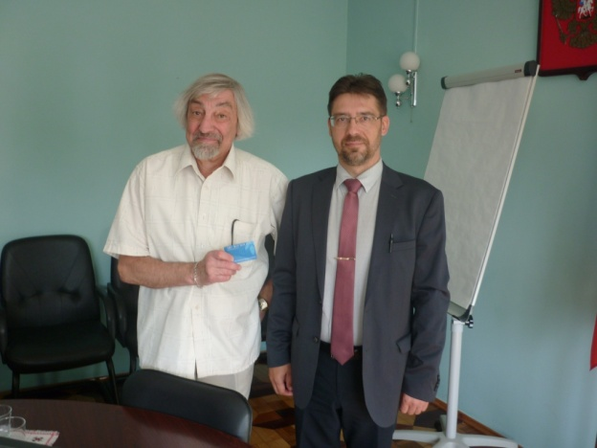
Профсоюзная деятельность
С 2008 г. по н.в. – внештатный технический инспектор труда.
Входит в состав:
профсоюзного комитета;
комитета (комиссии) по охране труда ФГБОУ ВО «ЧГУ им. И.Н. Ульянова»;
комиссии по проведению общественного смотра-конкурса по охране труда в ФГБОУ ВО «ЧГУ им. И.Н. Ульянова»;
комиссии по проверке знаний требований охраны труда работников.
Осуществляет координацию и руководство деятельности уполномоченных лиц по охране труда профсоюзных организаций структурных подразделений (21 чел.).

Slide 5
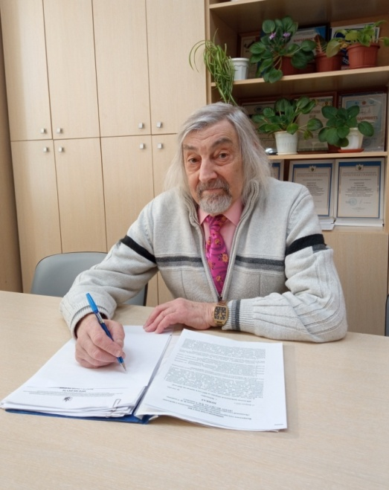
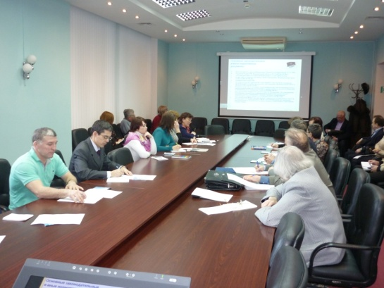
Профсоюзная деятельность
Участвует в подготовке:
проектов локальных актов по охране труда университета;
проекта Коллективного договора и актов его выполнения;
планов и отчетов по охране труда профсоюзной организации работников;
материалов по общепрофсоюзным тематическим проверкам безопасности и охраны труда.
Входит в состав рабочих групп по охране труда в университете.
Участвует в работе совещаний и семинаров, проводимыми Рескомом Профсоюза работников народного образования и науки Российской Федерации.

Slide 6
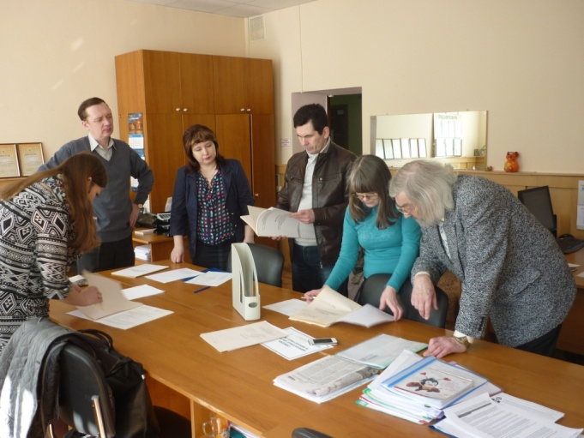
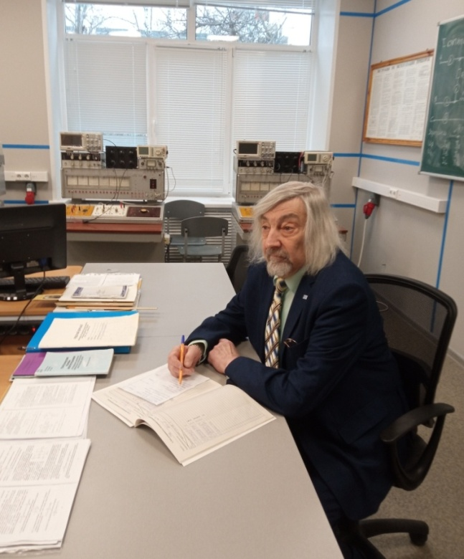
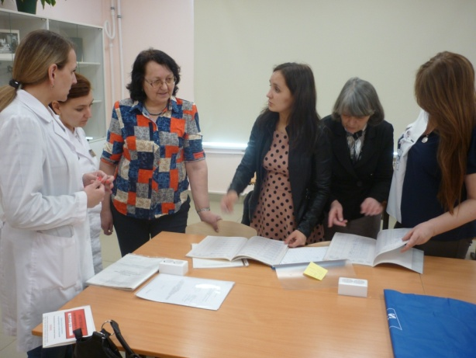
Профсоюзная деятельность
В 2015 - 2022 гг. совместно с уполномоченными по охране труда проведено 37 проверок состояния охраны труда в структурных подразделениях ФГБОУ ВО «ЧГУ им. И.Н. Ульянова».
Проводились проверки о правильности начисления выплат компенсационного характера работникам медицинского факультета, хозяйственного отдела
(2015 -2016 гг.).

Slide 7
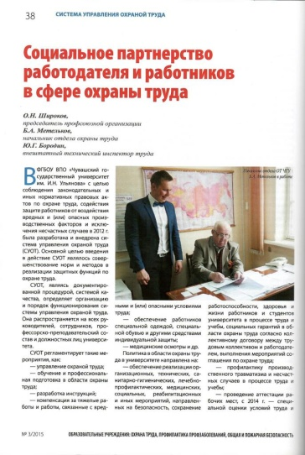
Информационная работа
Осуществляет информирование работников университета о проводимых мероприятиях по охране труда через средства массовой информации.
https://profkom.chuvsu.ru
Социальное партнерство работодателя и работников в сфере охраны труда / Ю.Г. Бородин [и др.] // Образовательные учреждения: охрана труда, профилактика профзаболеваний, общая и пожарная безопасность. - 2015. - №3. - С. 38-42.

Slide 8
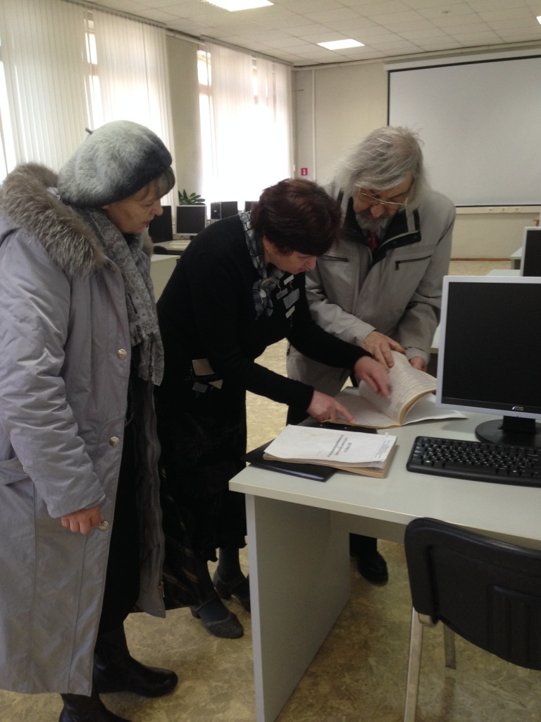
Профсоюзная деятельность
Проводились проверки и мониторинги, предоставлялась информация:
по вопросу «О ситуации с организацией проведения медицинских осмотров работников образования» для представления в ЦС Профсоюза (2016 г.);
об организации работы по осуществлению контроля за выполнением требований законодательства об охране труда в ФГБОУ ВО «ЧГУ им. И.Н. Ульянова» (2017 г.);
о результатах СОУТ, проведенной в ФГБОУ ВО «ЧГУ им. И.Н. Ульянова» в 2014 - 2017 гг. (2017 г.);
о наличии и состояния объектов социальной сферы вузов в условиях реформирования высшего образования (2018 г.);
по обеспечению безопасности при эксплуатации зданий и сооружений образовательных организаций (2018 г.);
по вопросу режима рабочего времени и нормам труда работников (2020 г.);
по безопасности и охраны труда при проведении занятий по физической культуре и спортом в образовательных (2021 г.).

Slide 9
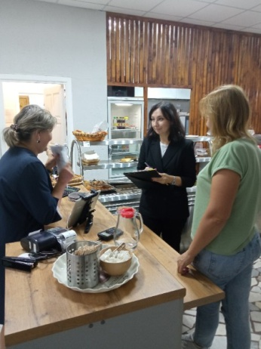
Профсоюзная деятельность
В составе рабочей группы по оценке организации системы общественного питания в университете участвует в проверке пунктов питания, находящихся на территории университета:
- проводятся контрольные взвешивания порций и их дегустация,
проверяется наличие документации и меню, соблюдение санитарных норм.
составляются Акты проверки оказания услуг общественного питания и даются рекомендации арендаторам.
На основании ходатайств профкома работников:
в спортивном комплексе ЧГУ им. И.Н. Ульянова в целях организации комфортных и безопасных условий труда для членов отборочных комиссий факультетов, принимающих участие в проведения приемной кампании ежегодно выделяется кабинет с оснащением его местом для приема пищи - чайником, микроволновой печью, кулером с горячей и холодной водой, холодильником (2020-2022 гг.);
- в летний период в связи с устанавливающейся высокой температурой воздуха в регионе продолжительность рабочего дня для работников учебно-вспомогательного и административно-управленческого персонала была сокращена на 1 час (2020-2021 гг.).

Slide 10
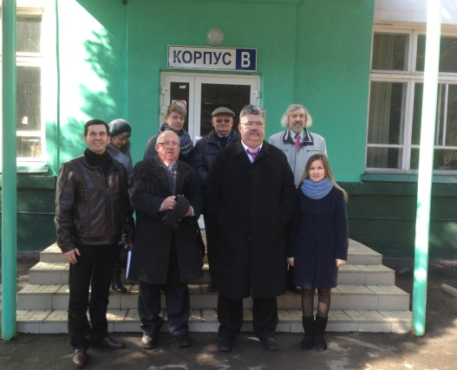
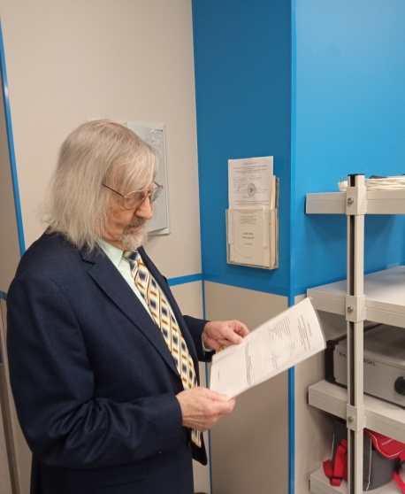
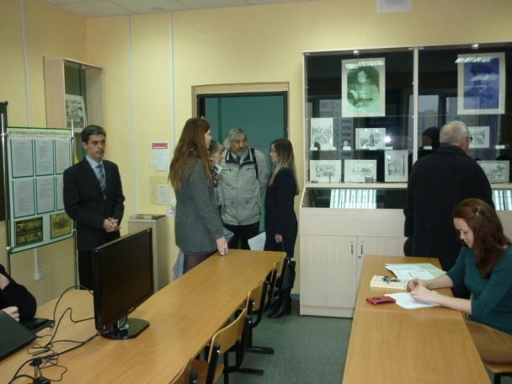
Смотр-конкурс по охране труда
Организаторами смотра-конкурса являются профсоюзная организация работников и администрация университета.
С 2015 г. по 2019 г. в общественном смотре-конкурсе по охране труда приняли участие 24 структурных подразделения университета.
Сумма выплат победителям смотра-конкурса составила 70000 р.
В 2020-2022 гг. общественный смотр-конкурс не проводился в связи с неблагоприятной санитарно-эпидемиологической обстановкой, вызванной распространением коронавирусной инфекцией (COVID-19).

Slide 11
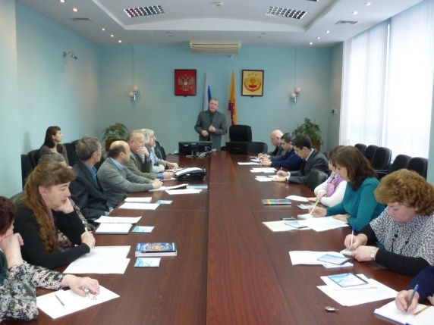
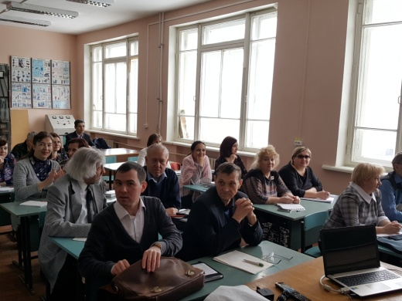
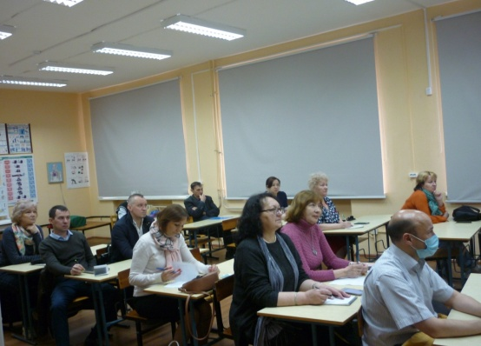
Повышение квалификации
Март 2015 года – обучение членов комитета (комиссии) по охране труда и уполномоченных лиц по охране провели специалисты учебного центра по охране труда торгово-промышленной палаты Чувашской Республики.
Апрель 2018 г. – обучение по охране труда на базе ФГБОУ ВО «ЧГУ им. И.Н. Ульянова».
Апрель 2022 г. – семинар «Изменения в разделе «Охрана труда» Трудового кодекса Российской Федерации вступившие в силу с 01.03.2022 г.».

Slide 12
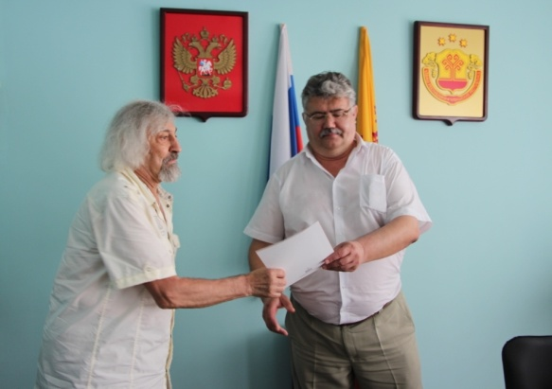
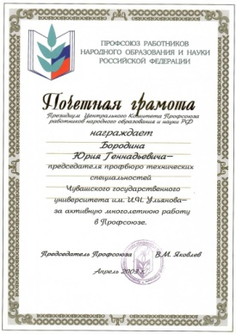
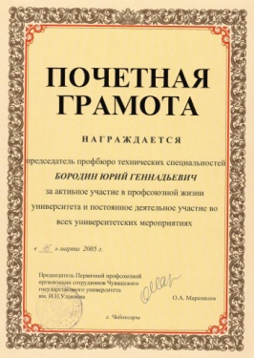
Награды
1989 г. – Почетная грамота Чувашского государст-венного университета имени И.Н. Ульянова за 1 место в общественном смотре-конкурсе на лучшую учебную лабораторию.
2002 г. – Грамота Президиума Чувашского рескома профсоюза работников народного образования и науки Российской Федерации.
2003 г. – Почетная грамота Президиума Центрального Комитета Профсоюза работников народного образования и науки Российской Федерации.
2004 г. – Юбилейная медаль «100 лет Профсоюзам России».
2005 г. – Почетная грамота Первичной профсоюзной организации сотрудников Чувашского государственного университета им. И.Н. Ульянова.
Первичная профсоюзная организация работников Чувашского государственного университета им. И.Н. Ульянова Профессионального союза работников народного образования и науки Российской Федерации

Slide 13
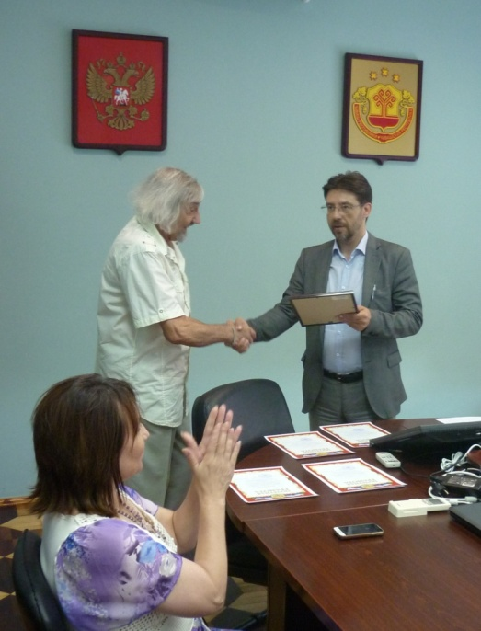
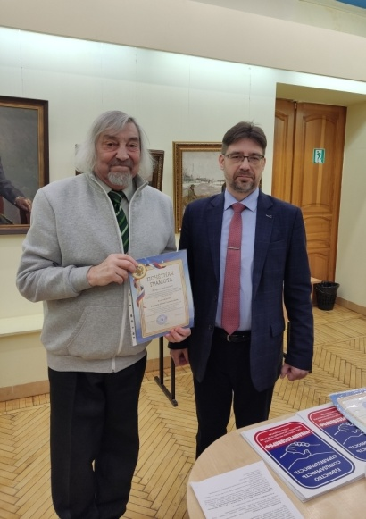
Награды
2015 г. – Почетная грамота Президиума Чувашского республиканского объединения организаций профсоюзов «ЧУВАШРЕССОВПРОФ».
2017 г. – Почетная грамота Исполнительного комитета Профсоюза работников народного образования и науки Российской Федерации.
2018 г. – Благодарность Президиума Чувашского республиканского объединения организаций профсоюзов «ЧУВАШРЕССОВПРОФ» в связи со 100-летием Инспекции труда.
2020 г. – Почетная грамота Президиума Союза «Чувашское республиканское объединение организаций профсоюзов «ЧУВАШРЕССОВПРОФ».
2022 г. – Почетная грамота профсоюзного комитета Первичной профсоюзной организации работников Чувашского государственного университета им. И.Н. Ульянова Профессионального союза работников народного образования и науки Российской Федерации.
Первичная профсоюзная организация работников Чувашского государственного университета им. И.Н. Ульянова Профессионального союза работников народного образования и науки Российской Федерации

Slide 14
СПАСИБО ЗА ВНИМАНИЕ!

